Slide 1
HTML
PWII – revisão
Cleiton Dias

Slide 2

HTML
É uma linguagem de marcação utilizada para formatações de textos, inserir imagens e ligações de hipertexto.
Não é possível programar em linguagem HTML pois ela é simplesmente uma linguagem de marcação.
Os navegadores (browsers) são os responsáveis por identificar as marcações em HTML e apresentar os documentos conforme o que foi especificado por essas marcações.

Slide 3
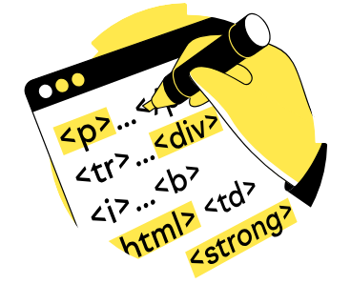
Todo documento HTML apresenta elementos entre parênteses angulares (< e >) - esses elementos são as etiquetas (tags) de HTML, elas definem onde começa e termina um determinado conteúdo na página.
A maioria das tags tem abertura e fechamento:
<tag>...</tag>
Alguns elementos são chamados "vazios", pois não marcam uma região de texto, apenas inserem algo no documento:
<tag>
Todos os elementos podem ter atributos:
<tag atributo1="valor1" atributo2="valor2">...</tag>
Os atributos podem ser obrigatórios ou opcionais. Use sempre minúsculas para escrever as tags.

Slide 4
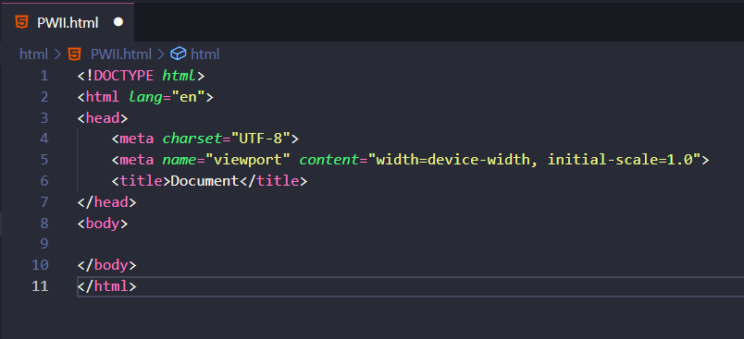
Estrutura básica HTML

Slide 5
DOCTYPE
O Doctype deve ser a primeira linha de código do documento antes da tag HTML.
<!DOCTYPE html>
O Doctype indica para o navegador e para outros meios qual a especificação de código utilizar. Em versões anteriores, era necessário referenciar o DTD diretamente no código do Doctype.
Com o HTML5, a referência por qual DTD utilizar é responsabilidade do Browser.
O Doctype não é uma tag do HTML, mas uma instrução para que o browser tenha informações sobre qual versão de código a marcação foi escrita.

Slide 6

<html lang="pt-br" dir="ltr">
O código HTML é uma série de elementos em árvore onde alguns elementos são filhos de outros e assim por diante. O elemento principal dessa grande árvore é sempre a tag HTML.
O atributo LANG é necessário para que os user-agents saibam qual a linguagem principal do documento.

Slide 7

HEAD
<head>...</head>
A Tag HEAD é onde fica toda uma parte muito importante de sua sua página. No HEAD ficam os metadados.
Metadados geralmente definem o título do documento, o conjunto de caracteres, os estilos e outras metainformações.
Para usar esses metadados, fazemos uso da tag <meta>...</meta>

Slide 8
META CHARSET
<meta charset="UTF-8">
Para exibir uma página HTML corretamente, um navegador da web deve conhecer o conjunto de caracteres usado na página.Isso é especificado na tag <meta>

Slide 9
META VIEWPORT
<meta name="viewport" content="width=device-width, initial-scale=1">
O viewport é a área visível do usuário de uma página da web, sendo que ela varia de acordo com o dispositivo. Ela irá nos ajudar para desenvolver o conteúdo responsivo

Slide 10
TITLE
<title>...</title>
Define o título da página, o conteúdo que será exibido nas abas dos navegadores.

Slide 11
BODY
<body>...</body>
É aqui que todo conteúdo de sua página será inserido. Entenda como conteúdo:
textos, imagens, links, tabelas, formulários, tudo aquilo que será exibido ao usuário.

Slide 12
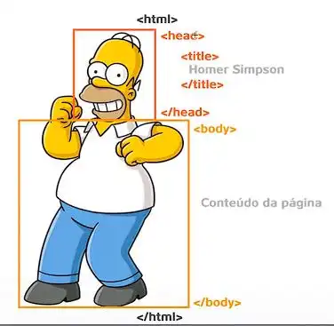

Slide 13
CABEÇALHOS HTML
As tags <h1>, <h2>, <h3>, <h4>, <h5> e <h6> irão delimitar as tags de cabeçalhos para os seus documentos HTML.
Devemos lembrar que <h1> é o maior nível de cabeçalho e <h6> o menor, mas isso pode mudar de acordo com a formatação CSS que poderá ser aplicada na página.

Slide 14
CABEÇALHOS HTML
<h1> Cabeçalho nível 1 </h1>
<h2> Cabeçalho nível 2 </h2>
<h3> Cabeçalho nível 3 </h3>
<h4> Cabeçalho nível 4 </h4>
<h5> Cabeçalho nível 5 </h5>
<h6> Cabeçalho nível 6 </h6>

Slide 15
PARÁGRAFOS
A tag <p> permite a criação de um parágrafo qualquer. Podemos usar CSS para fazer a estilização desse parágrafo formatando entre outras coisas suas margens.
<p> Aqui vem o texto.....</p>

Slide 16
QUEBRA DE LINHA
Quando queremos mudar de linha, usamos o elemento <br>.
Isso só é necessário quando é necessária uma quebra de linha em determinado ponto, pois os browsers já quebram as linhas automaticamente para apresentar os textos.
Com sucessivos <br>, é possível inserir diversas linhas em branco nos documentos, uma prática que precisa ser evitada.

Slide 17
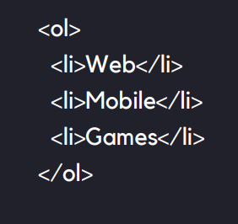
LISTAS ORDENADAS
A tag <ol> define uma lista
ordenada (com números).
Use a tag <ol> junto com a
tag <li> para criar listas não
ordenadas.

Slide 18

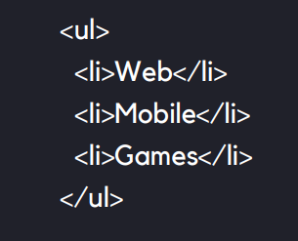
LISTAS NÃO ORDENADAS
A tag <ul> define uma lista não
ordenada (com marcadores).
Use a tag <ul> junto com a
tag <li> para criar listas não
ordenadas.

Slide 19

IMAGENS
Imagens são inseridas pela tag <img>
Possui o atributo src que indica o local onde a imagem está armazenada e o atributo alt que auxiliará na usabilidade da página com pessoas com algum tipo de deficiência visual.
<img src="local da imagem“ alt="atributo">
OBS.: se a imagem não for carregada, o navegador exibirá o valor inserido no atributo alt.

Slide 20

LINKS
Com HTML é possível fazermos ligações de uma região de
texto (ou imagem) a um outro documento, para isso utilizamos
a tag <a> da seguinte forma:
<a href="arq_destino">âncora</a>
onde:
arq_destino: é o endereço do documento de destino.
âncora: é o texto ou imagem que servirá de ligação hipertexto do documento sendo apresentado para o documento de destino

Slide 21

LINKS - EXEMPLO
Criar um link para a página produtos.html,
utilizando a palavra PRODUTOS:
<a href=“produtos.html”>PRODUTOS</a>
O texto entre a tag de abertura e a de fechamento é conhecido como texto do link.
Seja o mais claro possível, tente deixar bem claro aonde os visitantes serão levados ao clicarem no link

Slide 22
LINKS EM ABAS DIFERENTES
Se você quer que um link seja aberto em uma nova janela ou
aba, utilize o atributo target na tag de abertura com o valor "_blank"
<a href=“https://www.etecuirapuru.com.br” target=“_blank”>ETEC</a>

Slide 23
LINKS PARA PARTES DIFERENTES DA PAGINA
Criar um link no final da página para retornar junto do elemento H1 localizado no topo.
<h1 id=“topo”>Aqui começa a página</h1>
...
...
...
...
<p><a href=“#topo”>Topo da página</a></p>

